Slide 1

回响48H 黑客松 杭州银行「透视·真相」
01
企er
有出处的
企业研究助手
把钱或信任交出去前，先把依据看清楚
Notes:
【主讲 15 秒】
大家好，我们做的是企 er，一个有出处的企业研究助手。把钱或信任交给一家公司之前，它帮助普通人看清：这次判断的依据是什么，还有哪些事情需要确认。
【动作】产品名之后稍停，先建立定位。
【来源与口径】
README.md 产品主线与底线。小企插画沿用项目原有素材。

Slide 2
为什么需要企er
02
查询之后，判断之前
查到的信息
真正要确认的事
公司介绍与合同
说的是同一个主体吗？
宣传数字与公开记录
时间和指标口径一致吗？
一长串查询结果
哪些与这次决定有关？
理财、求职与合作，都需要从资料走到具体问题。
Notes:
【主讲 30 秒】
准备买理财、接受 offer，或者找一家公司合作时，人们能找到公司介绍、登记信息和新闻。但查到资料之后，还有一段工作：介绍和合同说的是不是同一个主体？宣传的数字和公开记录是不是同一个口径？这些记录，究竟能回答我这次的什么问题？企 er 把这段核对过程做成了产品。
【动作】每行只点出一个待确认的问题，不展开案例。
【来源与口径】
README.md；docs/2026-10-02-xray-hackathon-prd.md。场景为产品定位，不声称完成用户调研。

Slide 3

产品入口
03
公司全称，加一句需求
公开记录与用户材料，收进围绕本次需求的研究案卷。
Notes:
【主讲 25 秒】
入口很简单：输入公司全称，再说一句这次想做什么。有宣传单或协议，也可以附上。小企把公开记录和用户材料收进同一份案卷，围绕这个需求组织报告。查询过程中，用户能看到不同资料来源的处理状态，完成后直接进入报告。
【动作】先指公司输入，再指需求；让整体产品画面停留数秒。
【来源与口径】
research-room/app/page.tsx；web/app.js；backend/app/models.py。首页截图来自项目浏览器验收，不是设计效果图。

Slide 4
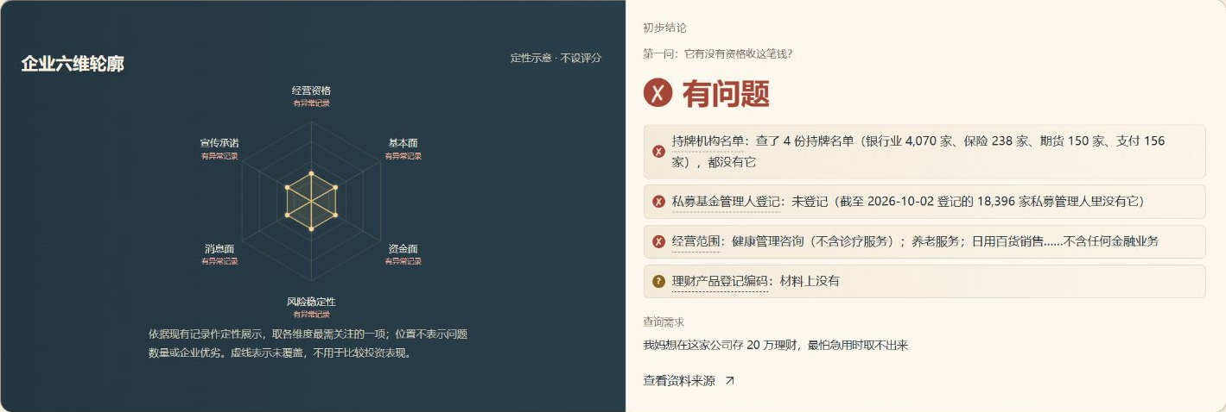
产品体验 / 先看重点
04
先读与本次需求有关的结论
理财：收款主体与相关资格
求职：签约主体与用工信息
虚构公司演示，未接模型。雷达展示记录状态，不是企业安全评分。
Notes:
【主讲 35 秒】
报告先把企业概况和初步结论放在一起。比如理财，先核实收款主体和相关资格；求职，则先关心签约主体与用工信息。结论旁边就是依据，用户可以点开继续核对，再进入四个信号和详细资料。雷达只帮助快速浏览各维度的记录状态，不是给企业打安全分。
【动作】指向右侧初步结论与依据，雷达只带一句，不解释虚构公司的背景。
【来源与口径】
docs/2026-10-03-report-overview-restoration.md；web/case-design.js；backend/app/scenarios。截图为虚构案例、未接模型的本地界面。需求影响范围、排序和表述。

Slide 5
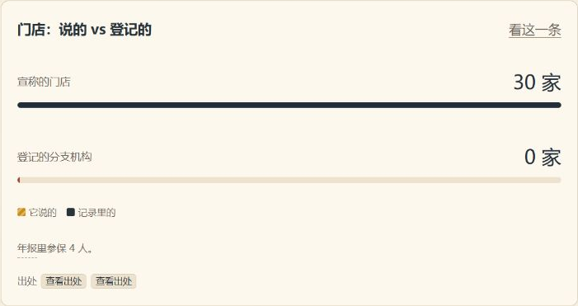
产品体验 / 逐项核验
05
企业说法的逐项核验
它说的，
和查到的
对得上吗？
先对齐主体、日期和口径，再讨论记录能证明什么。
虚构公司演示，未接模型。门店与登记分支机构可能采用不同口径。
Notes:
【主讲 35 秒】
这是产品里最关键的一步。系统保留企业原话，把能核对的说法放到相关记录旁边。这里用虚构材料演示：宣传里的门店数量，与登记的分支机构数量，需要先讲清口径，再判断它能证明什么。每条对照保留出处，没有足够依据的说法也会继续标明。用户看到的是可检查的核验过程。
【动作】只讲这一条对照。强调门店与分支机构口径可能不同，不据此直接定性。
【来源与口径】
backend/app/analysis/verify.py；backend/app/models.py Verdict。图片为虚构演示材料的原界面局部，未接模型。门店与分支机构不是天然等价指标。

Slide 6
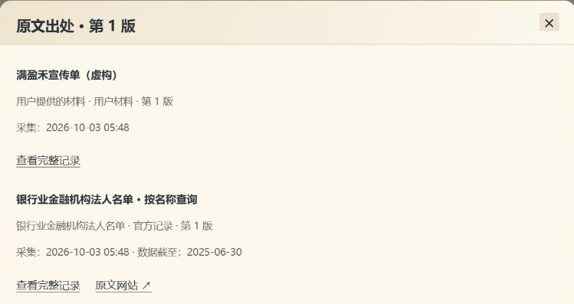
产品体验 / 追问依据
06
解释报告，也能打开出处
这条记录
说明了什么？
选中一条，问小企。
关键事实带回对应证据。
来源与日期，随回答一起保留
虚构案卷的基础答复出处，未接模型。在线模型回答同样经过引用与引文校验。
Notes:
【主讲 30 秒】
看不懂某一条，还可以直接问小企。回答围绕当前案卷和所选版本展开，关键事实带出处，点开后能看到来源、日期和原始记录。这里展示的是基础答复的出处入口。接入在线模型后，程序仍会检查引用和引文，让用户有地方核对回答，而不是只能相信一段解释。
【动作】指一次出处标题与日期，给观众时间看清来源入口。
【来源与口径】
backend/app/assistant.py；backend/tests/test_assistant_grounding_rewrite.py。截图为虚构案卷、未接模型时的基础答复出处，不作为在线模型回答质量证明。引用校验不等于零幻觉。

Slide 7
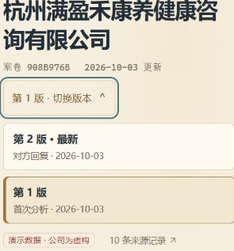
产品体验 / 持续研究
07
研究可以继续，依据可以回看
v1
当时的材料与结论
旧回答的出处保留原版本
v2
补充后的变化与原因
新回复、新协议，或修改需求
虚构案卷版本选择器局部。示例沿用预制资料，本次未重新联网查询。
Notes:
【主讲 35 秒】
真正的判断往往不会一次结束。对方补了一份协议，用户收到新的回复，或者改变了需求，都能加入原案卷继续分析。新报告会说明哪些判断改变了、为什么改变，哪些没有变。旧版本同时保留，旧回答的引用也仍然回到回答时的版本，方便复盘当时掌握了什么。
【动作】指向第二版与第一版切换，说明新版本不会覆盖旧依据。
【来源与口径】
backend/app/analysis/diff.py；backend/app/analysis/judgments.py；web/report-workspace.js。截图为虚构案卷版本选择器局部，预制示例，本次未重新联网。

Slide 8
产品方法
08
规则与 AI 的分工
规则
AI
对照已有记录
生成核验判定
逐项比较新旧版本
识别本次需求
读取用户材料
解释结果并回答问题
回答中的出处与引文，再由程序核验
相同规则输入得到相同判定。引用校验不代表对模型准确性的绝对保证。
Notes:
【主讲 35 秒】
这套产品的关键设计，是把核验判定和自然语言解释分开。规则负责对照已有记录、给出判定并比较版本变化；AI 负责理解需求、读取材料、解释结果和回答问题。回答中的出处与引文再由程序校验。这样，一次研究保留下来的不仅有解释，还有可以复核的输入、规则结果和引用关系。
【动作】按左、右、下的顺序讲分工；不逐条念六个条目。
【来源与口径】
README.md 底线；backend/app/analysis/verify.py；backend/app/assistant.py。相同规则输入得到相同规则判定，不声称模型输出完全确定或事实全量。

Slide 9
使用价值
09
一页结论，
带进下一次沟通
核实问题示例
急用时多久能取回，
提前取有没有违约金，
写进合同了吗？
给家人
一起看依据，明确还缺什么
给网点柜员
网点沟通是下一步拟验证方向
把需要核实的事项讲具体
右侧为虚构材料中的核实问题。尚无银行采用或效果数据，最终决策由人作出。
Notes:
【主讲 40 秒】
研究的结果还需要帮助下一次沟通。产品可以生成给家人看的一页结论，也可以生成网点提示单，把查到的依据、还缺的材料和该问的问题放在一起。比如这条：急用时多久能取回，相关条款写进合同了吗？下一步，我们希望先在网点沟通中验证，用户能否看懂依据与缺口，柜员能否把核实步骤讲具体。这是待验证方向，还没有银行采用或效果数据。
【动作】读右侧核实问题，再讲网点验证；避免把设想说成已有合作。
【来源与口径】
backend/app/analysis/report.py onepager；docs/2026-10-02-xray-hackathon-prd.md。右侧问题来自虚构案例已有报告阅读画面，仅为核实问题示例；网点应用待验证。

Slide 10

企er 有出处的企业研究助手
10
每次判断，
都有依据可回看。
从一次查询，
到一份可以继续研究的案卷。
qier.asia
欢迎体验
Notes:
【主讲 20 秒】
企 er 把公司资料、企业说法和用户需求，接成一份能追问、能补充、能回看的研究案卷。把钱或信任交出去之前，先把依据看清楚。欢迎体验，谢谢大家。
【动作】停在产品名与网址，不继续播放附录。
【来源与口径】
README.md 产品主线；项目原有小企办公室插画。体验入口 qier.asia。

Slide 11
答辩备用 / 资料覆盖
11
查询状态的四种含义
状态 | 它实际说明什么
查到了 | 这个来源中有匹配记录
查了没有 | 本次查询范围内没有匹配记录
没查 | 数据源未覆盖，或本次未执行
查询失败 | 本次请求没有成功
未覆盖，不能被读成正常
状态需结合来源、查询时间和数据截至日理解。
Notes:
【答辩备用】
答辩备用。未匹配只描述本次查询范围，不能等同于企业没有相关问题。未覆盖与查询失败分别展示，避免把没有获取到记录误读成正常。每个来源还需结合查询时间与数据截至日。
【来源与口径】
backend/app/models.py Coverage；backend/app/analysis/gaps.py；README.md 底线。

Slide 12
答辩备用 / 落地与边界
12
当前能力与验证计划
当前已实现
下一步拟验证
需求驱动的研究报告
材料对照与来源追问
版本补充与一页结论
用户能否读懂依据与缺口
柜员能否说清核实步骤
哪些资料仍需人工补充
公开记录有覆盖与时间边界，产品不作企业安全担保。
下一步先验证沟通效果，再评估试点接入与收费方式。
Notes:
【答辩备用】
答辩备用。现有产品已经包含需求输入、报告、材料对照、引用追问、版本补充与一页结论。后续先验证网点沟通中的可理解性和核实动作，再讨论接入和商业模式。没有银行采用、收费、效果提升的已验证数字。资料来自公开记录和用户材料，不作企业安全担保，不替代最终决策。
【来源与口径】
README.md；backend/app/analysis/report.py；docs/2026-10-02-xray-hackathon-prd.md 第12节。

